Slide 1
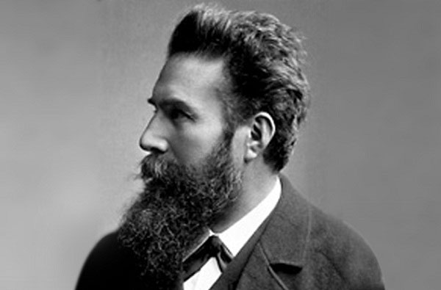
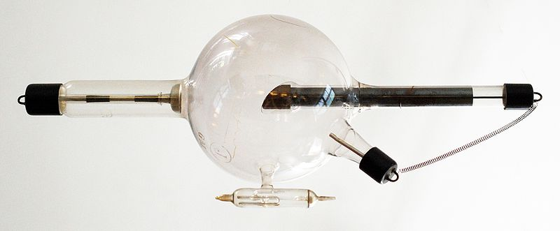
BÀI 28
TIA X

Slide 2
I. PHÁT HIỆN TIA X

Slide 3
Từ các thí nghiệm của mình, Ronghen rút ra kết luận:
Mỗi khi một chùm tia catôt – tức là một chùm electron có năng lượng lớn – đập vào một vật rắn thì vật đó phát ra tia X.

Slide 4
Tia X: Là những bức xạ không nhìn thấy, có bản chất là sóng điện từ, có bước sóng nhỏ hơn bước sóng tia tử ngoại ( từ 10⁻¹¹ đến 10⁻⁸)

Slide 5
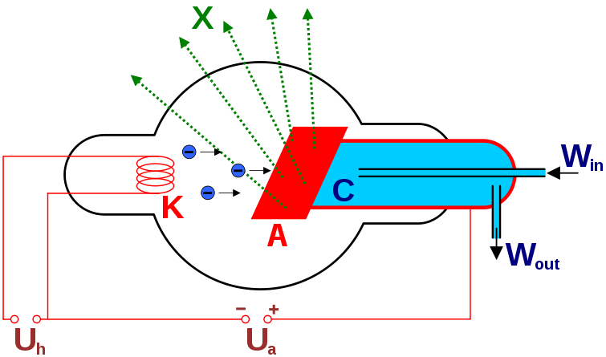
II. CÁCH TẠO TIA X
_Người ta dùng ống Cu-lít-giơ (đó là ống thủy tinh chân không, bên trong có dây vonfam được nung nóng dùng làm nguồn electron và hai điện cực)
_ Catot K: làm bằng kim loại, có hình chỏm cầu để các electron phóng ra từ dây vonfram đều hội tụ vào anot A.
_Anot A làm bằng kim loại có khối lượng lớn, nhiệt độ nóng chảy cao, được làm nguội bằng nước khi ống hoạt động.
_ Dây vonfam được nung nóng bằng một dòng điện. Hiệu điện thế giữa A và K khoảng vài chục kilôvôn. Các electron từ vonfam bay trong điện trường mạnh giữa anot và catot đến đập vào A làm A phát ra tia X

Slide 6
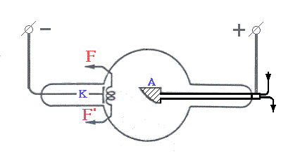
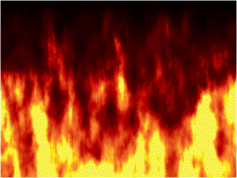

Slide 7
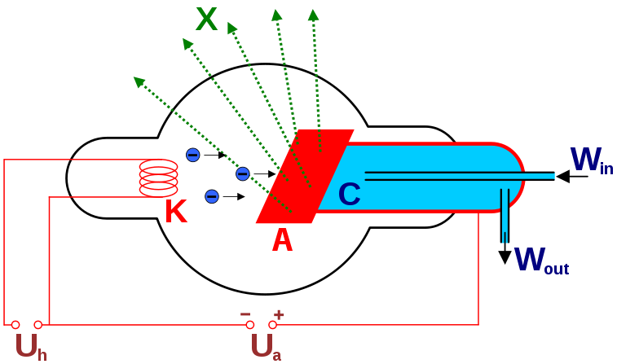
W_{đA} – W_{đK} = |e|U_{AK}
Gọi động năng của electron ra khỏi catot là W_{đK}
Gọi động năng của electron đến anot là W_{đA}
Với U_{AK}: là hiệu điện thế giữa anot và catot
Lưu ý: nếu đề không nói đến W_{đK} thì ta cho W_{đK} = 0

Slide 8
III.Bản chất và tính chất tia X
1/ Bản chất
-Tia X có sự đồng nhất về tia tử ngoại chỉ khác tia tử ngoại ở chỗ có bước sóng nhỏ hơn rất nhiều. -Bước sóng khoảng 10⁻¹¹ m đến 10⁻⁸ m (10 nm).

Slide 9
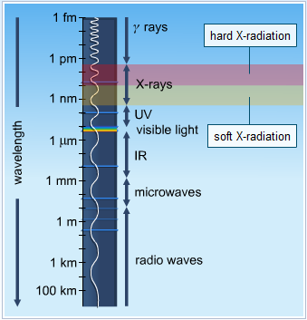
Người ta cũng phân loại dựa trên bước sóng:
_ Tia X cứng: có bước sóng rất nhỏ.
_ Tia X mềm: có bước sóng lớn hơn.

Slide 10
2/Tính chất
a/Có khả năng đâm xuyên
+ Tia X cứng: có thể đâm xuyên qua các mô cứng và kim loại trừ các kim loại có nguyên tử lượng lớn.
+Tia X mềm: có thể đâm xuyên qua giấy, vải , gỗ,… -Tia X có bước sóng càng ngắn thì khả năng đâm xuyên càng lớn, ta nói tia X càng cứng. ⇒ Tia X có thể đi qua tấm nhôm dày vài cm, nhưng không thể qua tấm chì dày vài mm. Vì thế, người ta dùng chì làm tấm chắn bảo vệ cho người dùng tia X.

Slide 11
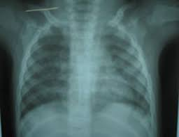
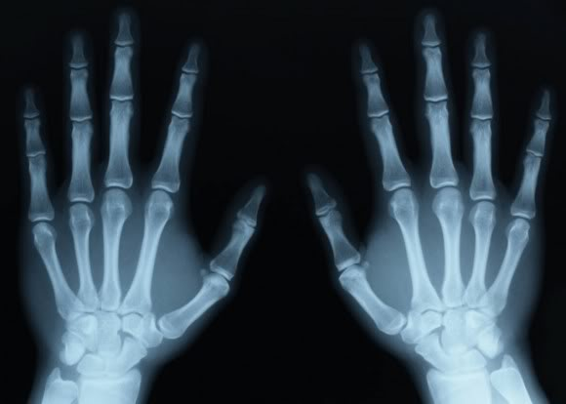
b) Làm đen kính ảnh
Trong y tế, người ta dùng chụp điện thay cho quan sát trực tiếp bằng mắt
Chụp X-Quang

Slide 12
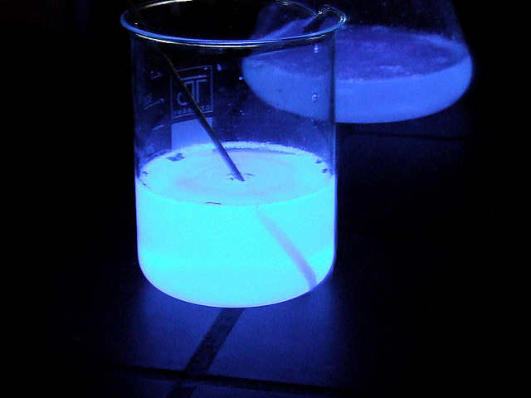
c) Làm phát quang một số chất
d) Làm ion hóa không khí
e) Tác dụng sinh lý: hủy diệt tế bào

Slide 13
3/Công dụng
-Trong y học: chuẩn đoán chữa trị 1 số bệnh ( chụp điện, chữa bệnh ung thư nông) -Trong công nghiệp: dùng tìm khuyết tật trong các vật đúc bằng kim loại và trong các tinh thể -Trong giao thông: để kiểm tra hành lí của hành khách đi máy bay -Trong phòng thí nghiệm: để nghiên cứu thành phần và cấu trúc của các vật rắn

Slide 14
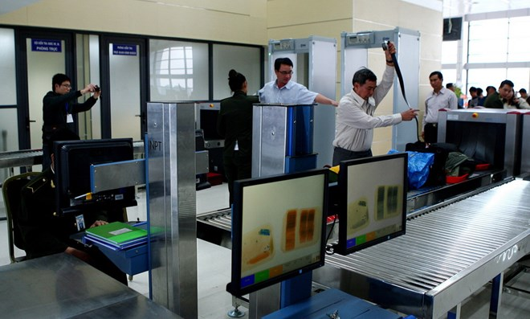
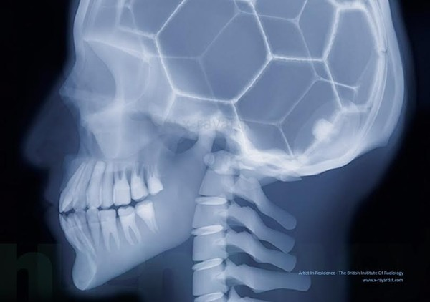
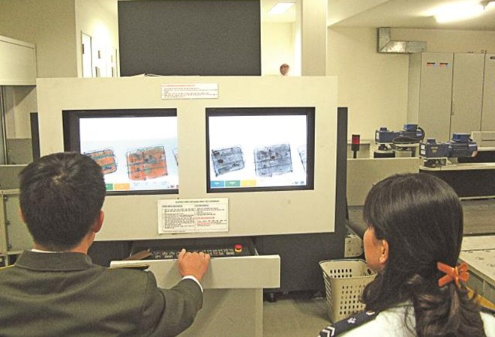
Khám chữa bệnh bằng tia X
Kiểm tra hành lí tại sân bay

Slide 15
IV. Thang Sóng Điện Từ
- Sóng điện từ có đầy đủ các tính chất của sóng ánh sáng:
+ Lan truyền trong chân không với tốc độ c=3.10⁸ m/s
+ Truyền thẳng
+ Phản xạ trên các mặt kim loại
+ Khúc xạ
+ Giao thoa
+ Tạo sóng dừng

Slide 16
- Sóng vô tuyến, tia hồng ngoại, ánh sáng nhìn thấy, tia tử ngoại, tia X, tia Gamma đều có cùng bản chất là sóng điện từ nhưng khác nhau về tần số hay bước sóng. Các sóng này tạo thành một phổ liên tục gọi là thang sóng điện từ.
- Sự khác nhau về tần số (bước sóng) của các loại sóng dẫn đến sự khác nhau về tính chất và tác dụng.

Slide 17
Thang sóng điện từ được sắp theo thứ tự tăng dần của bước sóng:

Slide 18
BÀI TẬP ÁP DỤNG
1/ Hiệu điện thế giữa anot và catot của ống Rơn-Ghen là 200kV. Động năng của electron khi đến đối catot là
3,2.10-14 J
3,2.10-17 J
3,2.10-7 J
1,6.10-17 J

Slide 19
2/ Hiệu điện thế giữa anot và catot của ống Cu-lít-giơ là 10kV. Tính tốc độ và động năng cực đại của các electron khi đập vào anot. Với m_{e}=9,1.10⁻³¹ kg, -e= -1,6.10⁻¹⁹ C.
Nhắc lại: Wđ=1/2(mv²)
Vmax= 59,30.10⁶ m/s
Wđ= 1,6.10⁻¹⁵ J

Slide 20
TỔNG KẾT CHƯƠNG V
Tán sắc
Ánh sáng màu tím lệch nhiều nhất
Giải thích một số hiện tượng tự nhiên:
Cầu vồng
Dùng trong máy quang phổ lăng kính
Là sự phân tách chùm ánh sáng phức tạp thành các chùm đơn sắc

Slide 21
Giao thoa
Là hiện tượng những vạch sáng tối xen kẽ nhau của hai sóng ánh sáng
Điều kiện xảy ra
Hai sóng kết hợp là hai sóng ánh sáng có cùng bước sóng
Độ lệch pha không đổi theo thời gian
Ánh sáng màu đỏ xa vân trung tâm nhất

Slide 22
Bước sóng của ánh sáng nhìn thấy được

Slide 23
CÁC LOẠI QUANG PHỔ
 | Quang phổ liên tục | Quang phổ vạch | Quang phổ hấp thụ
Định nghĩa | Một dải màu từ đỏ đến tím nối liền nhau một cách liên tục | Gồm một hệ thống các vạch sáng riêng lẻ được ngăn cách nhau bởi những khoảng tối | Là các vạch tối hay đám vạch tối trên nền một quang phổ liên tục
Nguồn gốc phát sinh | Do các chất rắn, lỏng, khí có áp suất lớn bị nung nóng phát ra. | Do các chất khí hoặc hơi ở áp suất thấp bị kích thích (bằng nhiệt hoặc bằng điện) phát sáng phát ra.. | Do các chất rắn lỏng khí hấp thụ một số thành phần đơn sắc của quang phổ liên tục trong ánh sáng trắng chiếu đến nó.
Đặc điểm | Quang phổ liên tục của các chất khác nhau ở cùng một nhiệt độ thì hoàn toàn giống nhau và không phụ thuộc vào thành phần cấu tạo của nguồn sáng mà chỉ phụ thuộc vào nhiệt độ nguồn sáng. | Quang phổ vạch của các nguyên tố khác nhau thì khác nhau về số lượng, vị trí (hay bước sóng), độ sáng tỉ đối của các vạch. Vì vậy mỗi nguyên tố hóa học có một quang phổ vạch đặc trưng cho nguyên tố đó. | Quang phổ hấp thụ của chất khí chứa các vạch tối và là đặc trưng cho chất khí đó. Quang phổ hấp thụ của chất lỏng và chất rắn chứa các đám vạch tối, mỗi đám vạch gồm nhiều vạch nối tiếp nhau một cách liên tục.
Ứng dụng | Để xác định nhiệt độ của các vật sáng do nung nóng như dây tóc bong đèn, mặt trời, sao | Để nhận biết sự có mặt của các nguyên tố trong hỗn hợp hay hợp chất. -Xác định thành phần cấu tạo và nhiệt độ của các vật. | Phát hiện sự có mặt của các nguyên tố trong đám hơi hoặc khí hấp thụ.

Slide 24
 | Tia hồng ngoại | Tia tử ngoại | Tia X
Giống | _ Đều là sóng điện từ. _ Đều không nhìn thấy bằng mắt thường.
 | _ Đều có bản chất giống như ánh sáng thông thường, nghĩa là có bản chất là sóng điện từ nhưng không nhìn thấy được. _Đều tuân theo định luật truyền thẳng, phản xạ và khúc xạ, cũng cho hiện tượng nhiễu xạ, giao thoa và tạo sóng dừng.
Vùng bước sóng | Trải dài từ 760nm đến vài mm. | Trải dài từ vài nm đến 380nm. | Từ 10⁻⁸m đến 10⁻¹¹m.
Tính chất | + Có tác dụng nhiệt ( đây là tác dụng nổi bật nhất) + Có tác dụng hoá học + Có thể biến điệu được sóng điện từ cao tần + Có thể gây được hiện tượng quang điện trong ở một số chất bán dẫn. | + Tác dụng lên phim ảnh. + Kích thich sự phát quang của nhiều chất. + Kích thích nhiều phản ứng hoá học: như phản ứng tổng hợp hydro và clo, phản ứng tổng hợp vitamin D,... + Làm ion hoá không khí và nhiều chất khác. + Có thể gây ra hiện tượng quang điện khi chiếu vào kim loại. + Có tác dụng sinh học: huỷ diệt tế bào da, tế bào võng mạc, diệt khuẩn, nấm mốc. + Bị nước và thuỷ tinh hấp thụ mạnh, nhưng có thể truyền qua được thạch anh. | + Làm đen phim ảnh. + Làm phát quang một số chất. + Làm ion hoá không khí. + Gây ra được hiện tượng quang điện ở hầu hết các kim loại. + Có tác dụng sinh lý: huỷ diệt tế bào.

Slide 25
 | Tia hồng ngoại | Tia tử ngoại | Tia X
Công dụng | -Sưởi ấm, sấy khô -Chế tạo phim ảnh có thể chụp được tia hồng ngoại để chụp ảnh vào ban đêm, chụp ảnh hồng ngoại của nhiều thiên thể. _Ứng dụng trong các thiết bị điều khiển từ xa. Có nhiều ứng dụng trong quân sự: ống nhòm hồng ngoại để quan sát lái xe ban đêm, camera hồng ngoại để chụp ảnh quay phim ban đêm,... | + Trong y học: dùng tiệt trùng, trị bệnh còi xương. + Trong công nghiệp thực phẩm: dùng để tiệt trùng thực phẩm trước khi đóng gói, đóng hộp. + Trong công nghiệp cơ khí: dùng để tìm vết nứt trên bề mặt sản phẩm bằng kim loại. | + Trong y học: dùng chẩn đoán, chữa trị một số bệnh ( chụp điện, chữa ung thư nông.) + Trong công nghiệp: dùng tìm khuyết tật bên trong các sản phẩm đúc bằng kim loại. + Trong giao thông: để kiểm tra hành lý khách đi máy bay. + Trong phòng thí nghiệm: để nghiên cứu thành phần và cấu trúc của các vật rắn.

Slide 26
TRÒ CHƠI Ô CHỮ

Slide 27
1
T A N S A C
2
B U O C S O N G
T I A T U N G O A I
3
G I A O T H O A
4
5
T I A X
T I A H O N G N G O A I
6
N H I E U X A
7
8
T A N S O
9
H E V A N G I A O T H O A
D I E N T U
10
Q U A N G P H O
11

Slide 28
Câu 1: Sự phân tách một chùm tia sáng phức tạp thành các chùm sáng đơn sắc là hiện tượng gì?

Slide 29
Câu 2: Quãng đường mà sóng truyền được trong một chu kỳ là gì?

Slide 30
Câu 3: Bức xạ mà mắt không trông thấy và ở ngoài vùng màu tím của quang phổ là gì?

Slide 31
Câu 4: Hiện tượng hai sóng gặp nhau tạo nên các gợn sóng ổn định là hiện tượng gì?

Slide 32
Câu 5: Các máy ảnh trong thiên văn học ứng dụng tia gì?

Slide 33
Câu 6: Bức xạ mà mắt không trông thấy và ở ngoài vùng màu đỏ của quang phổ là gì?

Slide 34
Câu 7: Hiện tượng truyền sai lệch so với sự truyền thẳng khi ánh sáng gặp vật cản gọi là hiện tượng gì?

Slide 35
Câu 8: Cái gì không thay đổi khi truyền từ môi trường này qua môi trường khác?

Slide 36
Câu 9: Vạch sáng và tối xen kẽ nhau chính là?

Slide 37
Câu 10: Điện từ trường lan truyền trong không gian là sóng ?

Slide 38
Câu 11: Nhờ nghiên cứu nào mà người ta biết được thành phần cấu tạo của Mặt trời, các vì sao xa xôi…?

Slide 40
LỚP 12A13
LƯU HÙNG CƯỜNG (04)
DANH THỊ HOÀNG LOAN (15)
TRƯƠNG THỊ THANH NGÂN (16)
LÊ PHẠM QUỲNH NHƯ (19)
NGUYỄN LÊ ANH TUẤN (27)

